Slide 1


1С-Битрикс: Корпоративный портал
от эффективности сотрудника к эффективности компании

Slide 2


С какими задачами мы сталкиваемся ежедневно?

Slide 3

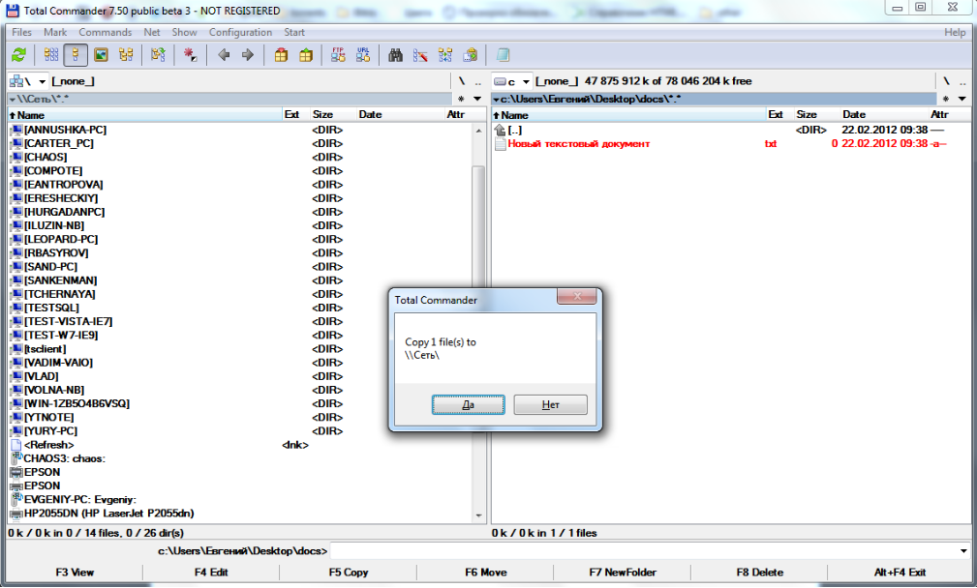
Обмен файлами
Многочисленные пересылки версий документов через скайп, файл-сервер, аську, почту..

Slide 4
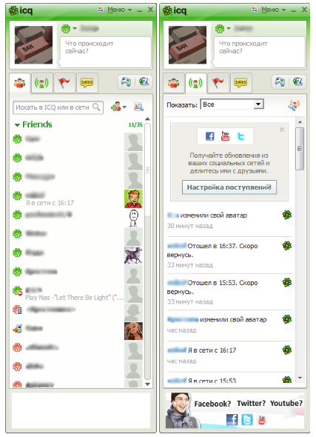
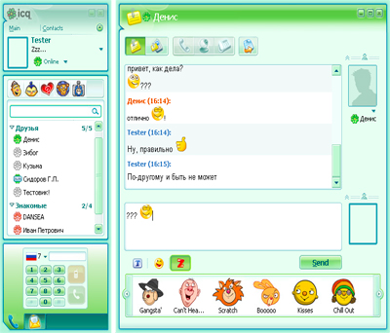
Переписка с коллегами
Много контактов и все не по делу…

Slide 5
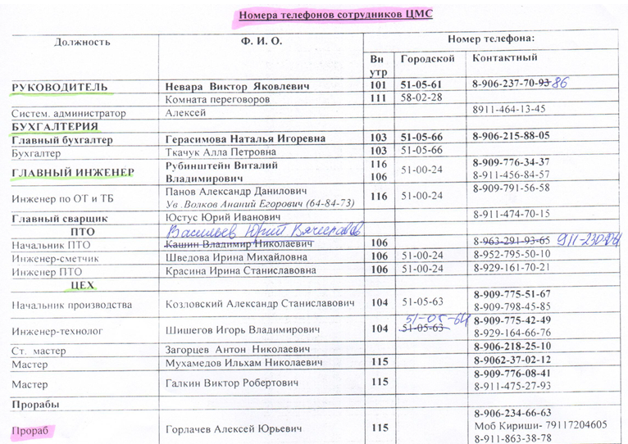
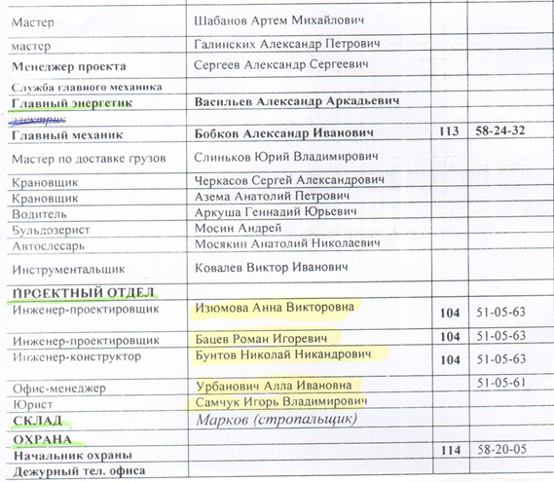
Поиск контактов
Сложно быстро найти нужный телефон…

Slide 6
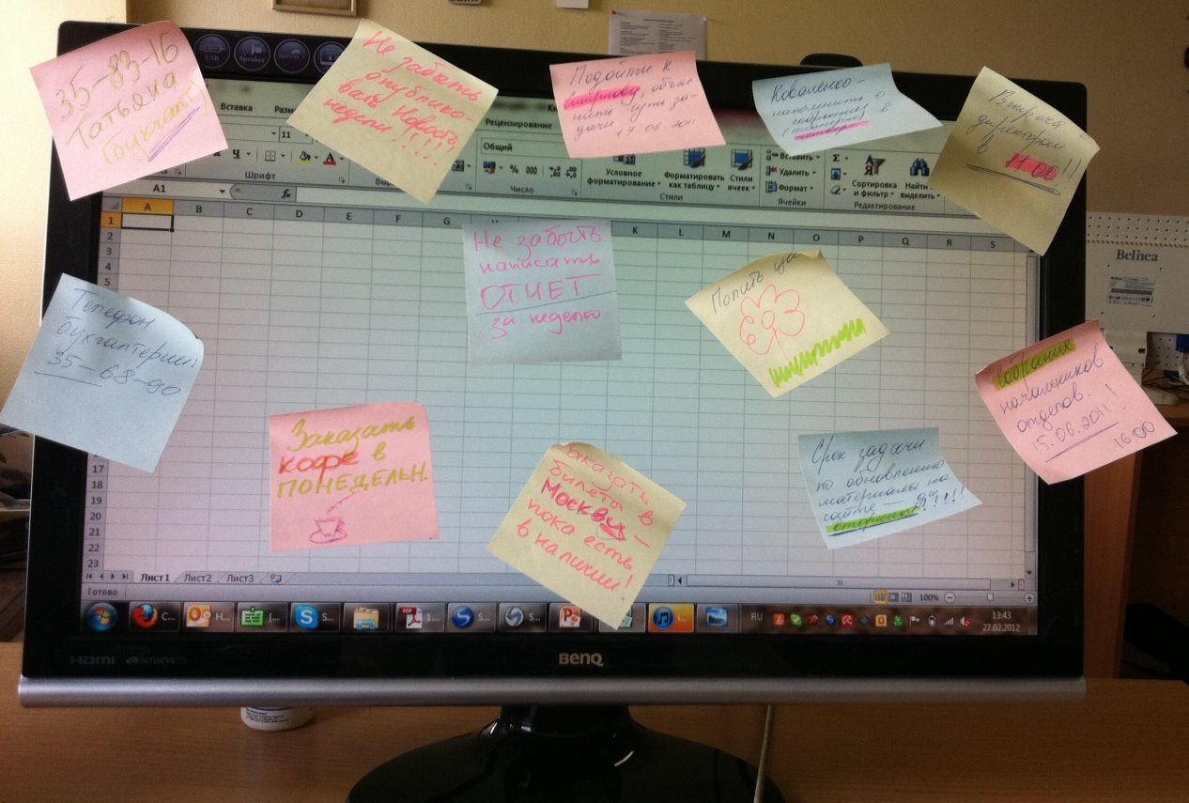
Управление задачами
Задачи в блокноте и на стикерах...
А как это происходит у вас?

Slide 7

Как эти задачи решаются в корпоративном портале?

Slide 8

Обмен файлами и управление документами – через корпоративный портал

Slide 9
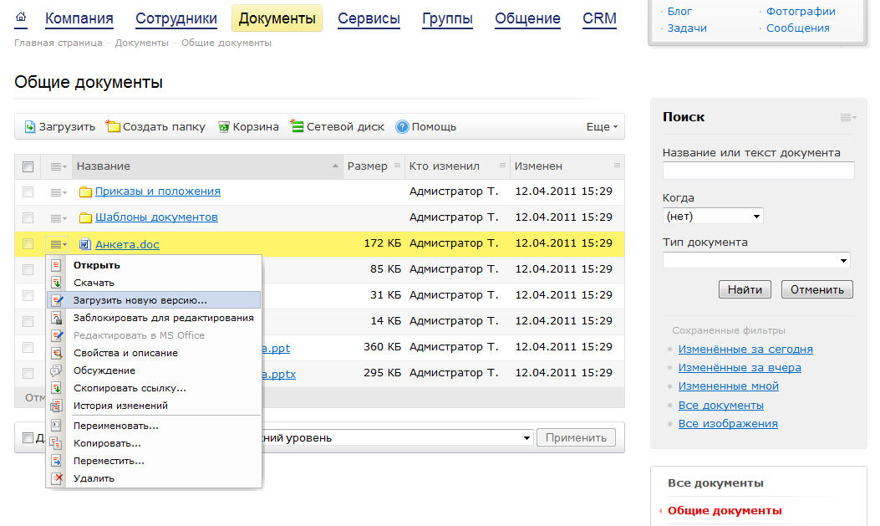
Управление документами

Slide 10

Общение с коллегами – через веб-мессенджер в корпоративном портале

Slide 11
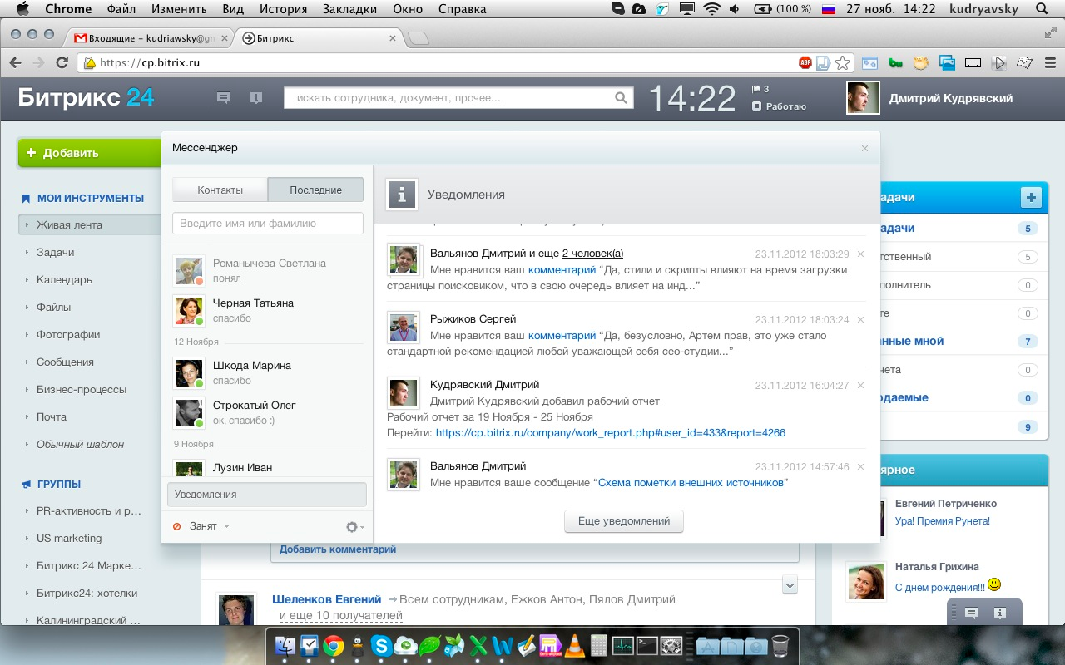
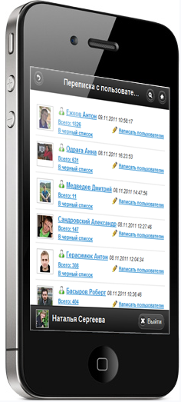
Общение с коллегами

Slide 12

Быстрый поиск контактов на корпоративном портале

Slide 13
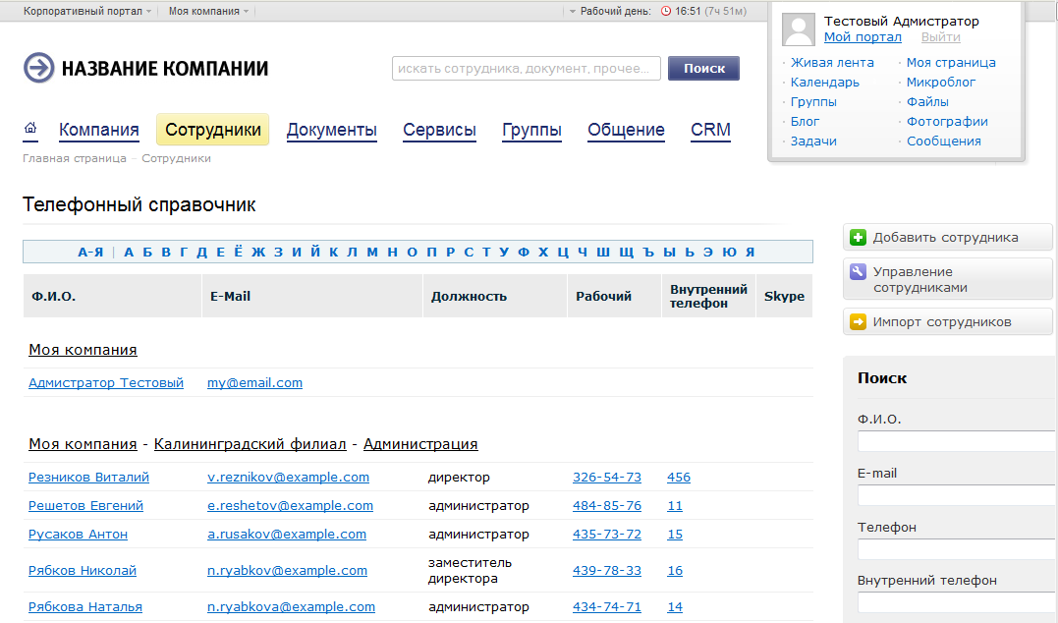
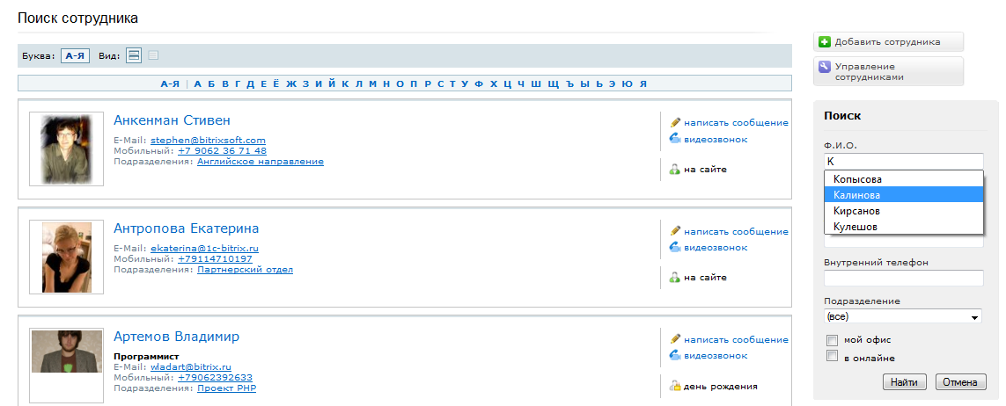
Поиск контактов и справочник

Slide 14

Управление задачами и проектами через корпоративный портал

Slide 15
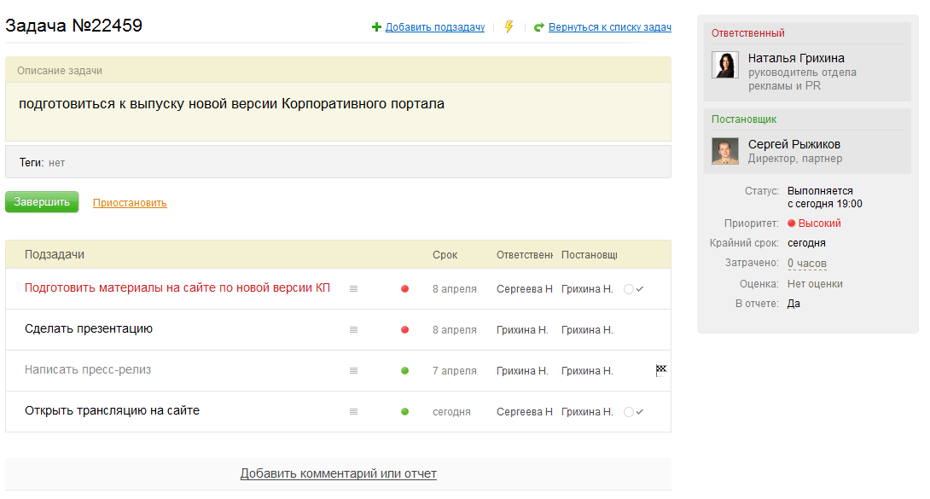
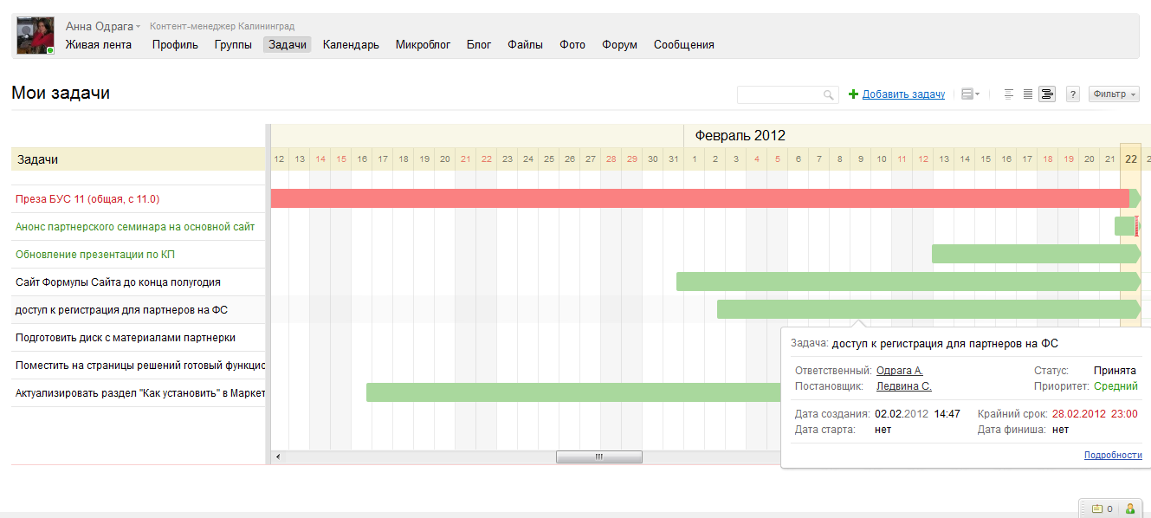
Управление задачами и проектами

Slide 16

Быстро. Просто. Эффективно.
1С-Битрикс: Корпоративный портал
Простое решение сложных задач

Slide 17

Выберите свой вариант интерфейса

Slide 18
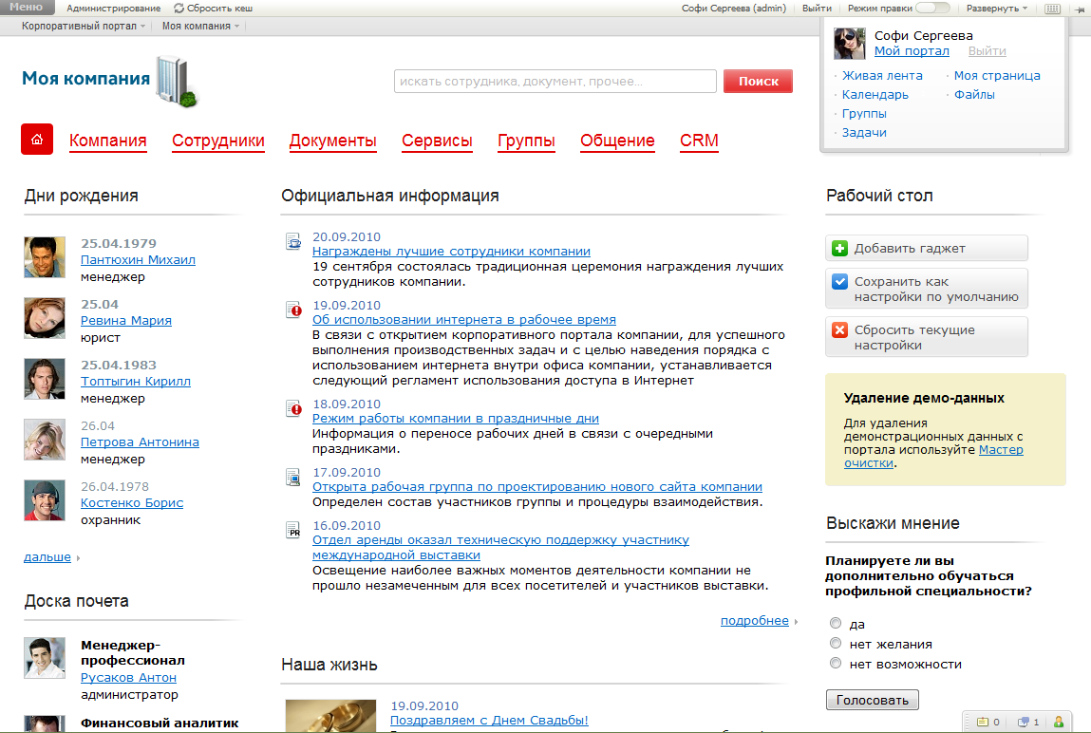
Классический интерфейс

Slide 19
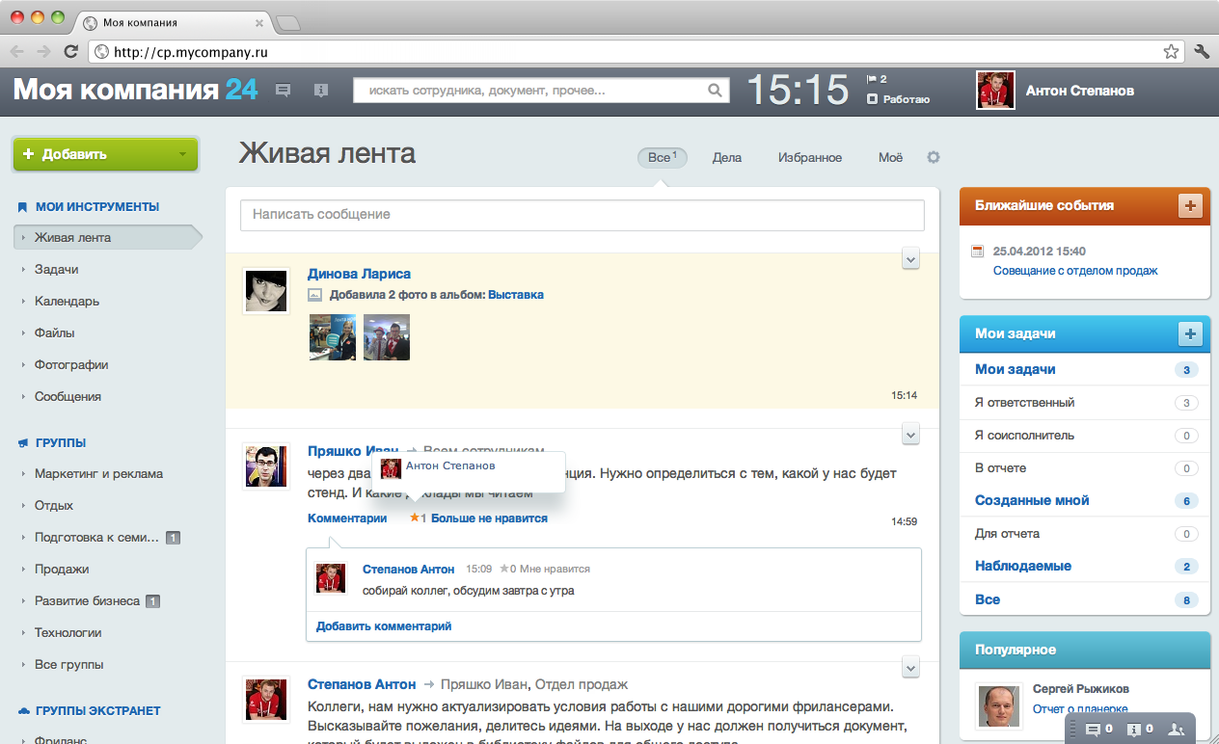
Интерфейс «Битрикс24»
Социальный интранет

Slide 20

Коллективная работа

Slide 21
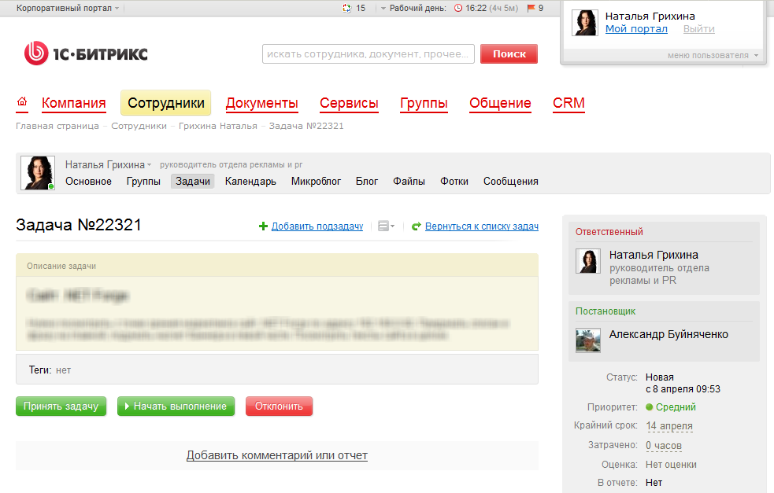
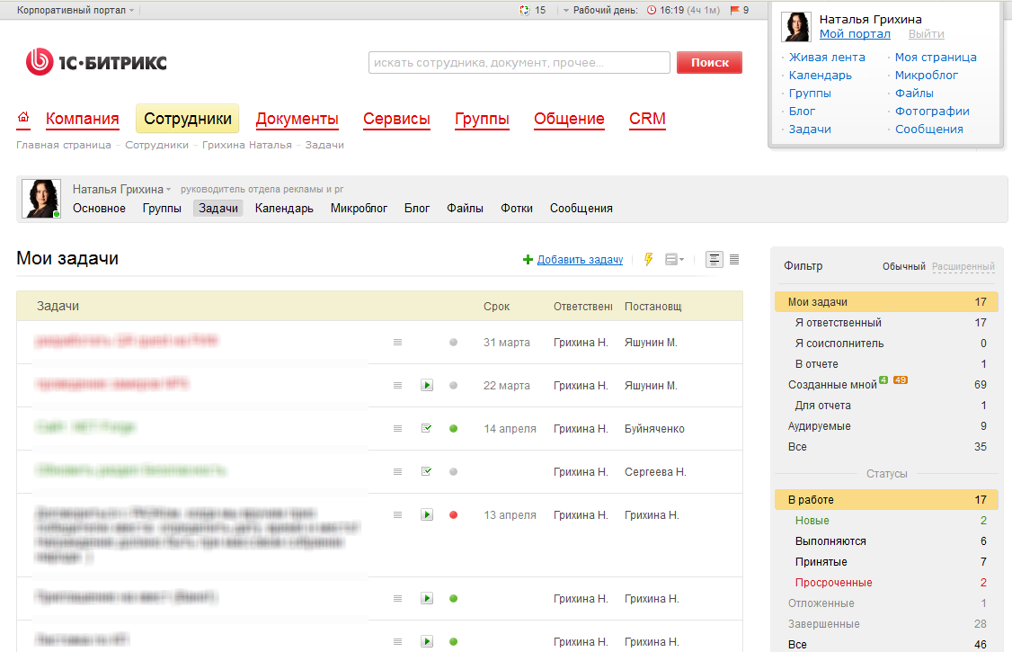
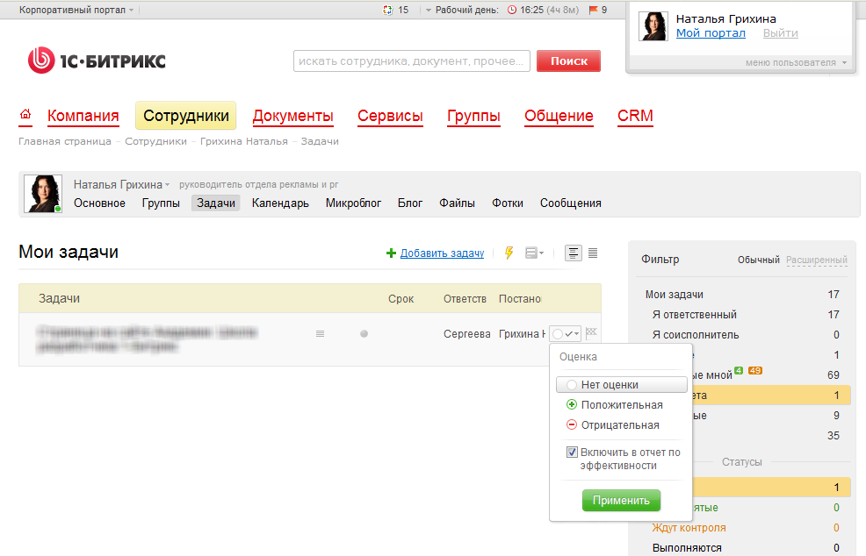
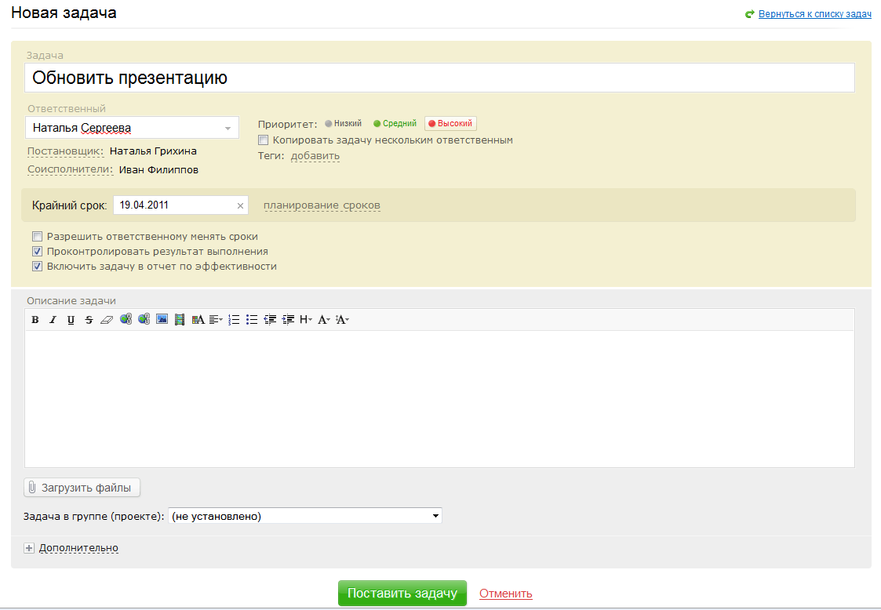
Управление задачами и проектами
сотрудник может самостоятельно ставить себе задачи, принимать их от руководителя, делегировать своим подчиненным
в задаче можно указать соисполнителей и наблюдателей
задачи над проектом можно представить в виде диаграммы Ганта

Slide 22
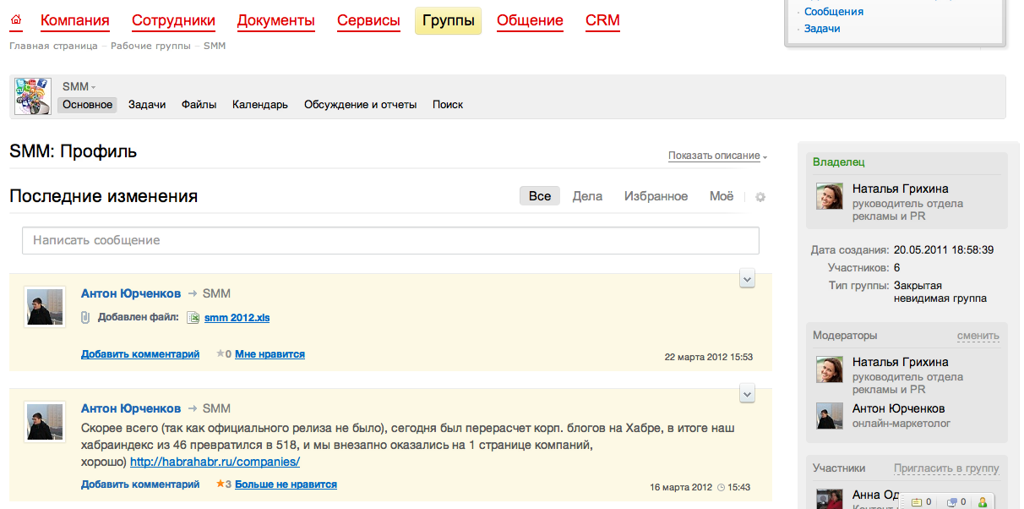
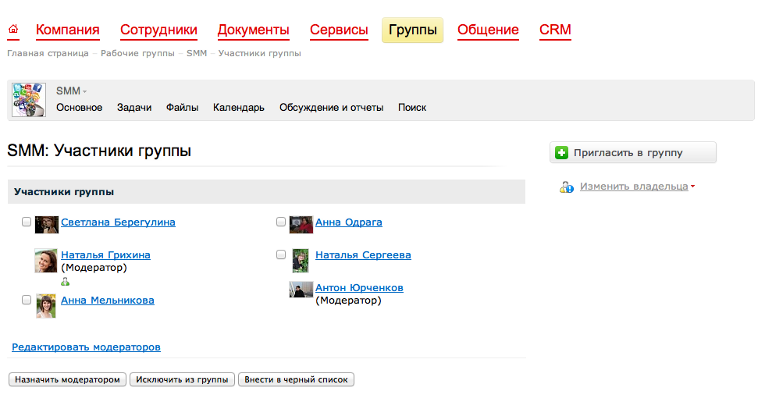
Рабочие группы
сотрудники объединяются в группы, работающие над разными проектами;
в группах настраивается приватность, функционал и его доступность (условия, правила, доступ к содержимому);
назначается модератор, редактируется состав группы, раздаются приглашения на вступление и т.д.;

Slide 23
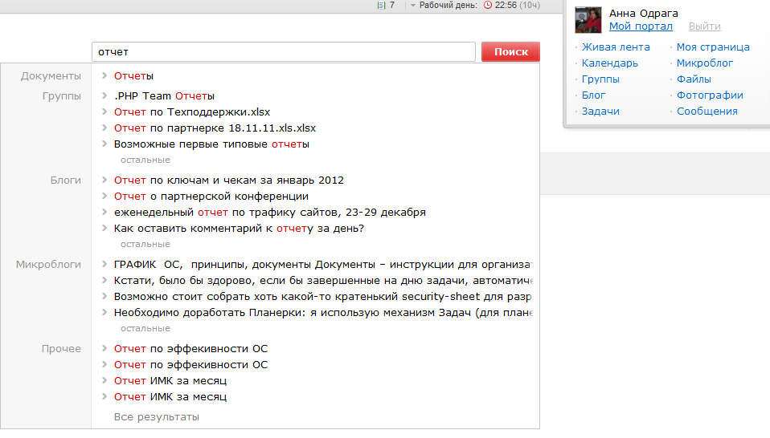
Мгновенный поиск
моментальная индексация обновленных и новых документов;
поиск по внутреннему содержимому документов (DOCX, XLSX, DOC, XLS, PPTX, PPT, PDF, RTF, ODS и другим);
учет прав доступа сотрудника при отображении результатов поиска;

Slide 24
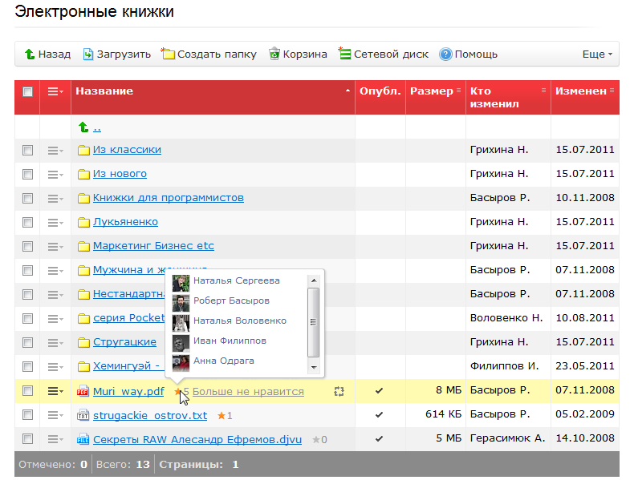
Социальный поиск
На поиск влияет мнение сотрудников (учитывается нажатие кнопки «Мне нравится».
Самый ценный с точки зрения сообщества контент всегда выводится первым в результатах поиска.

Slide 25
Управление документами
коллективный доступ к общим файлам
уведомление о новых документах в «Живой ленте»
персональные файлы у каждого сотрудника
загрузка новой копии документа
история изменений документа

Slide 26
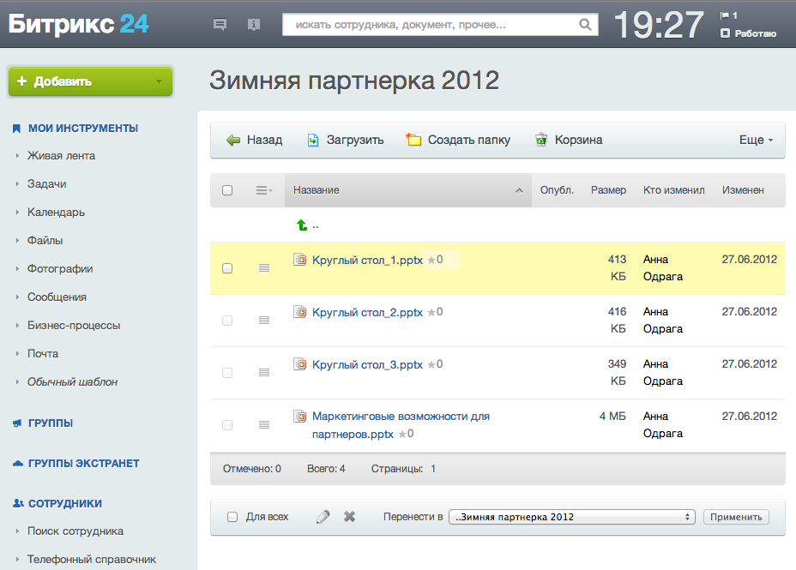
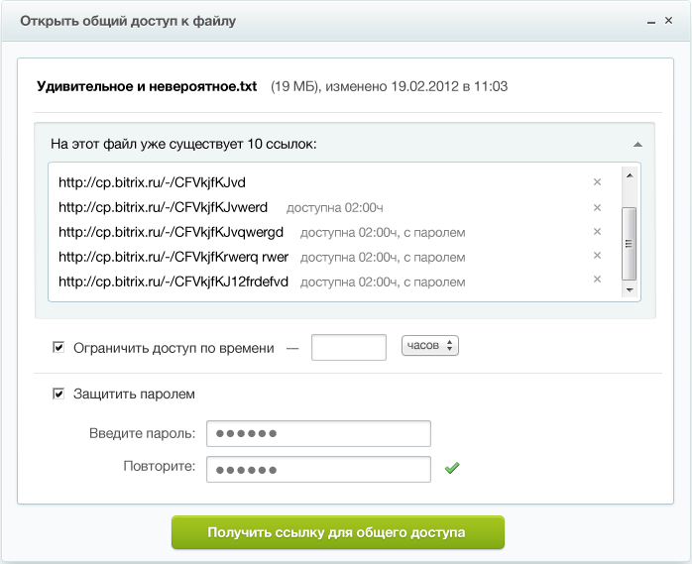
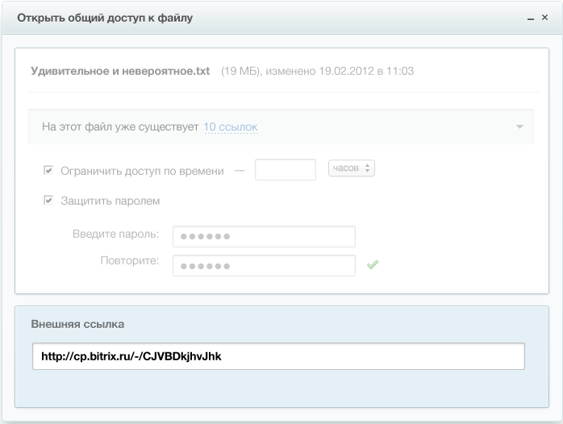
Публичные файлы
Возможность получить публичную ссылку на файл, включить ее в письмо, опубликовать в соцсетях, переслать коллегам
Возможность создавать ограниченные по времени ссылки (например, на 1-2 часа или дня)
Возможность создавать ссылки, защищенные паролем для предоставления доступа строго ограниченному кругу лиц
Административный контроль за публичными ссылками со стороны компании

Slide 27
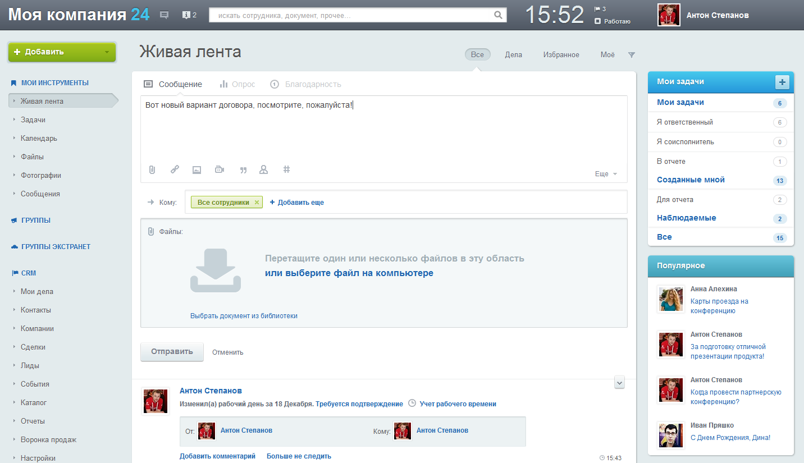
Внутренние сообщения
отправка сообщения в один клик, прямо из «Живой ленты»
адресация лично сотруднику, сразу нескольким сотрудникам, отделу компании или рабочей группе
к сообщению можно прикрепить документ, фотографию или видео и обсудить с коллегами
Система внутренних сообщений - альтернатива электронной почте

Slide 28
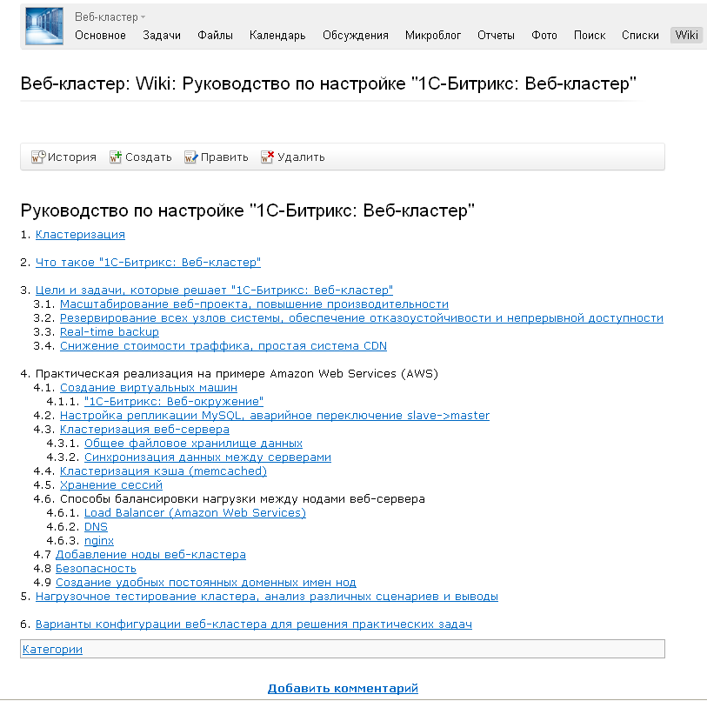
База знаний
страницу Wiki можно не только править, но и писать к ней свои комментарии
учет изменений по каждому тексту
сравнение редакции (версии) текстов и возврат к более ранним
визуальный редактор страниц для Wiki

Slide 29
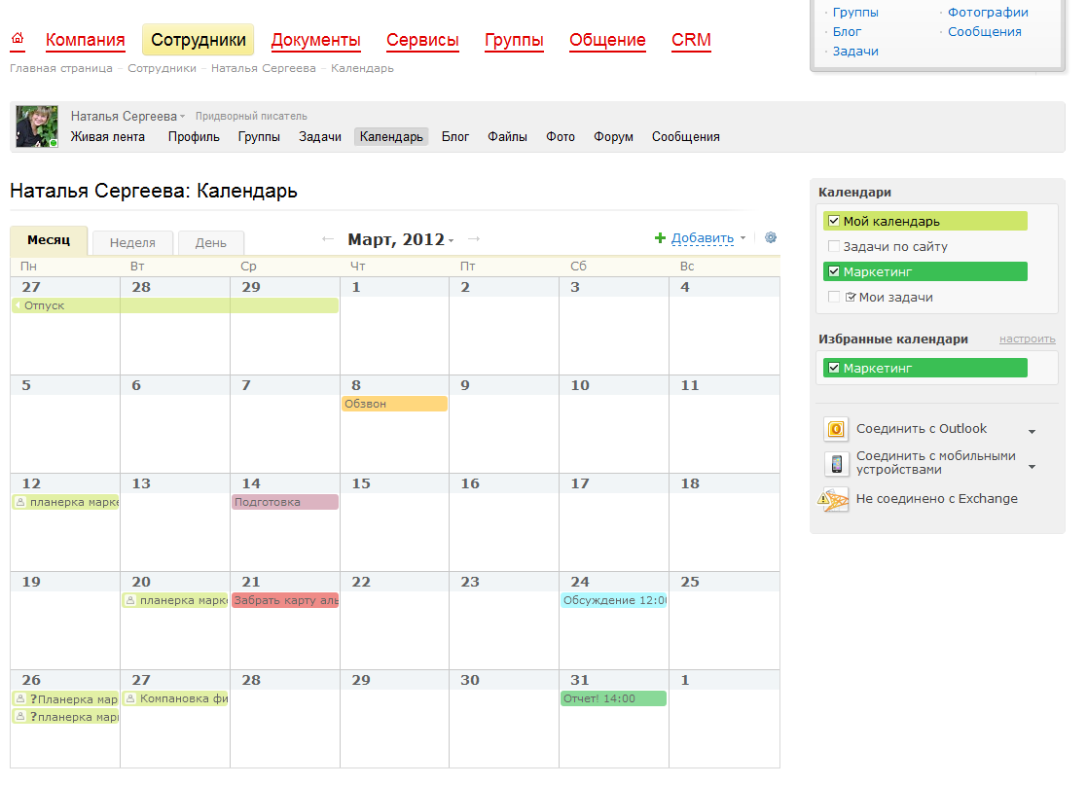
Календари
планирование рабочего времени
напоминания о предстоящих событиях
календари можно загрузить в мобильный телефон или планшет (iPhone, iPad, Android)

Slide 30
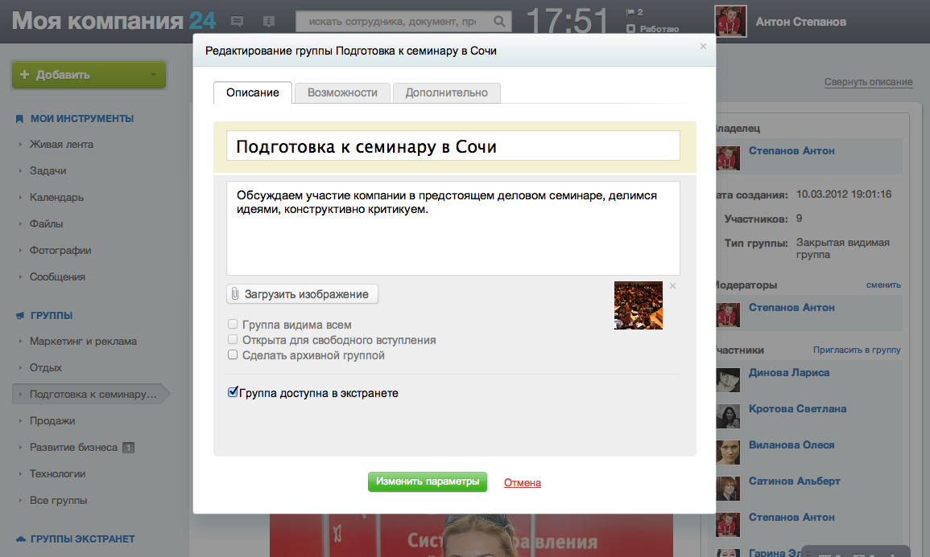
Экстранет
сотрудники всегда работают внутри корпоративного портала
в любую рабочую группу можно пригласить внешних пользователей
пользователи Экстранета не получат доступ к закрытой внутрикорпоративной информации

Slide 31
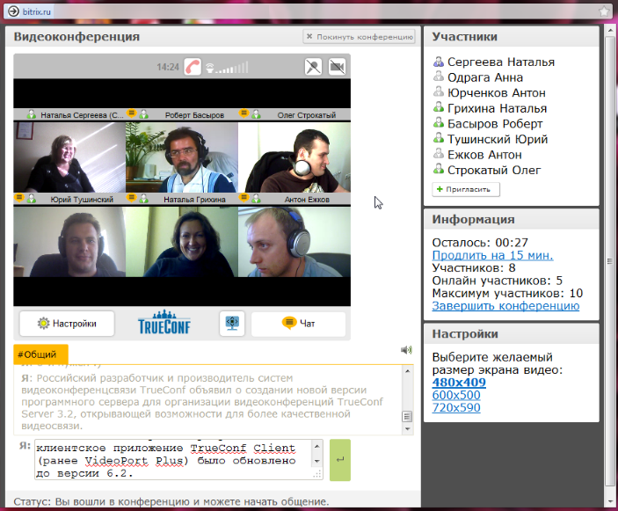
Видеопереговорные
Видеозвонки напрямую сотрудникам
Видеопереговорные с резервированием

Slide 32

Сервис «Есть идея?» - возможность для каждого сотрудника предложить свою идею

Slide 33

Социальные коммуникации

Slide 34
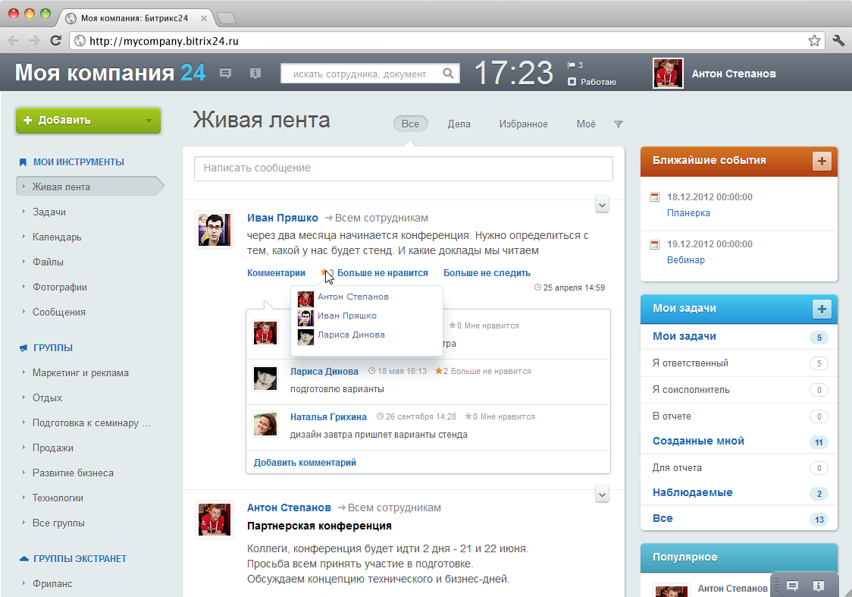
Интерактивная «Живая лента»
«Живая лента» – интерактивная лента всех изменений на вашем корпоративном портале.
Читая «живую ленту», все сотрудники всегда в курсе событий и могут оперативно реагировать на поставленные задачи, подключаться к обсуждениям, просматривать новые документы.

Slide 35

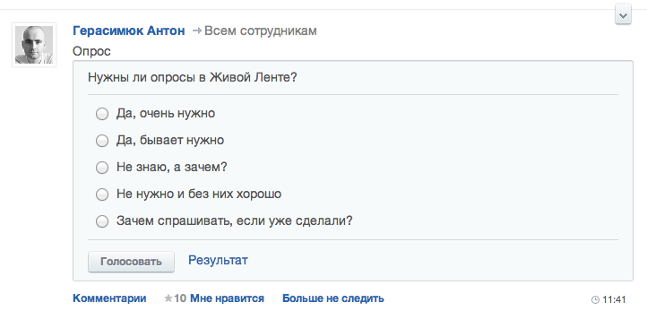
Опросы
Опросы становятся объектом социальных коммуникаций
Возможность узнать мнение, провести голосование, согласовать документ, провести исследование, собрать информацию кто как голосовал
Ускоряет принятие решений, закрепляет результат голосования
Позволяет провести опрос или голосование: для всей компании, в одной или нескольких рабочих группах, в определенной группе сотрудников
Опрос можно провести прямо из живой ленты
Можно включать несколько вопросов и много вариантов ответов на каждый вопрос

Slide 36
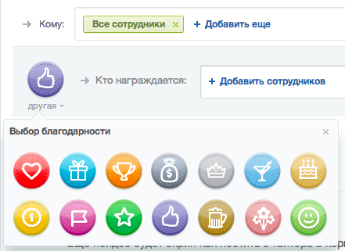
Благодарности (бейджи)
Объект социальных коммуникаций
Положительная обратная связь внутри или между подразделениями
Позволяют выделить человека, показать пример желательного сценария работы
Нематериальное поощрение
Благодарность значительно усиливается за счет социальных коммуникаций в виде лайков и комментариев
Отражается в карточке пользователя как история благодарностей
Заменяет «доску почета»

Slide 37
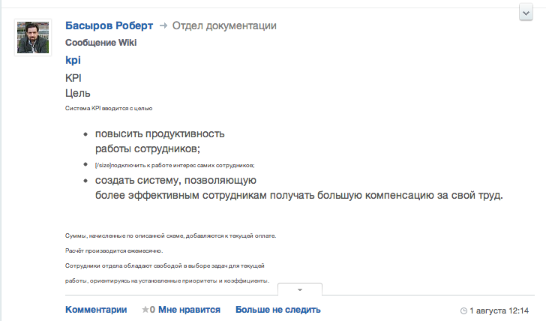
Режим «Большая компания»
Уменьшает «шум», особенно для руководителей
Позволяет следить за главными вопросами
Может быть включен для всей компании, либо индивидуально выбран сотрудником

Slide 38
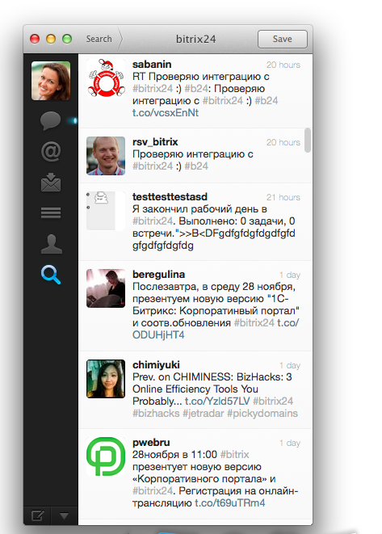
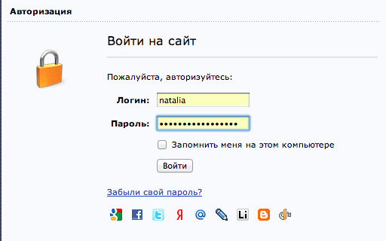
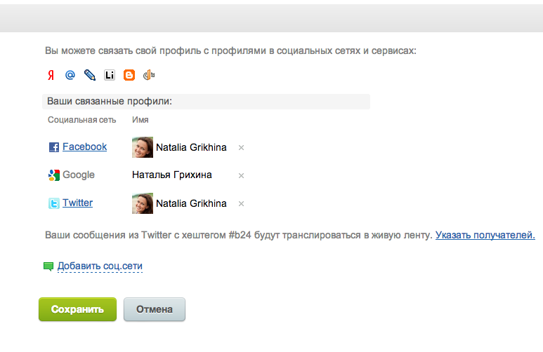

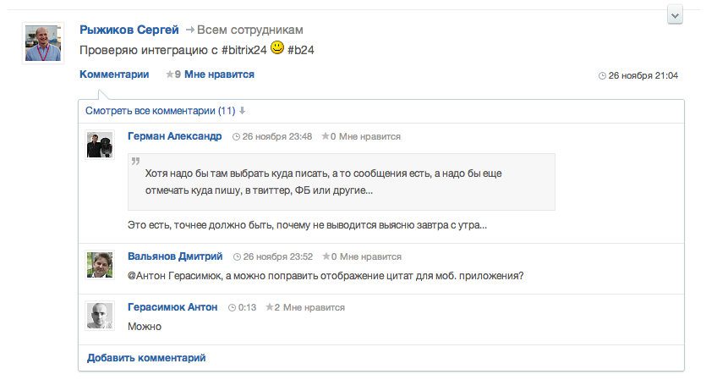
Интеграция с соцсетями
Возможность подключить социальные сервисы
Возможность подключить к своему профайлу на корпоративном портале свои профайлы соцсетей
Публикация постов одновременно в twitter, facebook и на корпоративный портал
Возможность сообщать в соцсети о начале / конце рабочего дня (отключается)
Возможность авторизации через соцсети для последующего подключения GoogleDrive, SkyDrive, Яндекс.Диск, DropBox

Slide 39
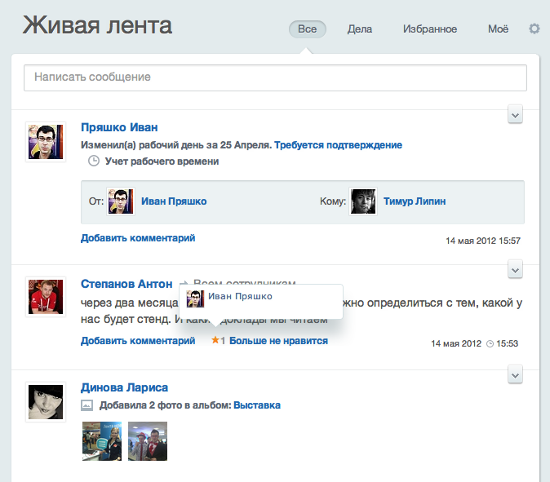
«Мне нравится»
«Живая лента» интерактивна – можно сразу комментировать сообщения, отмечать сообщения кнопкой «Мне нравится».
Отметка «Мне нравится» показывает мнение сотрудников, влияет на рейтинг записи, файла - в результатах поиска эти документы будут показаны первыми.

Slide 40
Веб-мессенджер
Вы можете обмениваться сообщениями и файлами прямо через браузер!
Вся переписка с коллегами хранится в истории, при этом нужное сообщение легко найти с помощью встроенного поиска.
Индикатор присутствия покажет, кто из коллег находится в онлайне.
Список последних контактов
Список уведомлений
Цитирование сообщений
Поддержка изменения размеров списка контактов и формы ввода сообщения

Slide 41
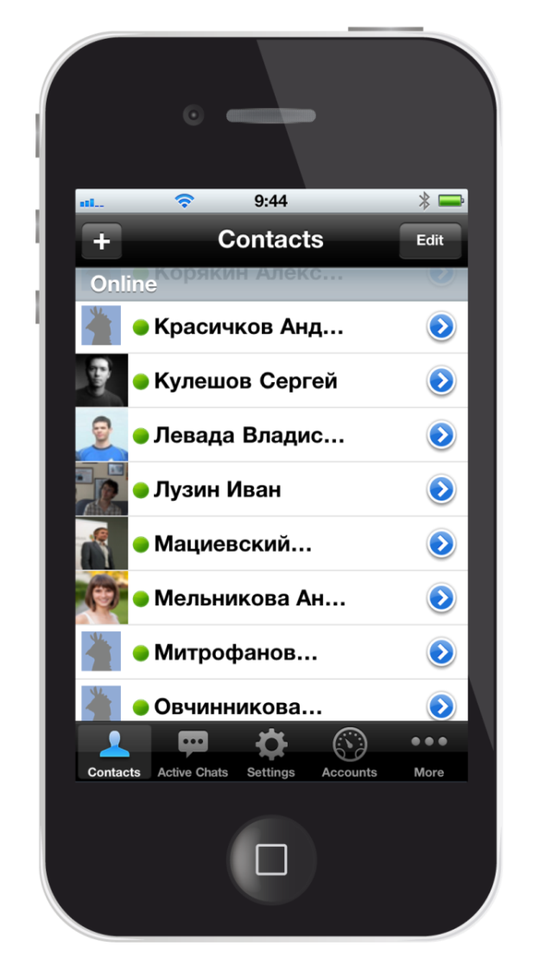

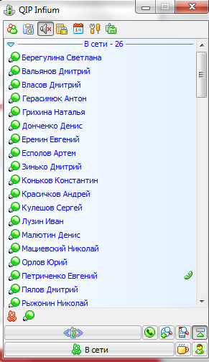


IM-сообщения/ Jabber/XMPP

Slide 42

Компания

Slide 43
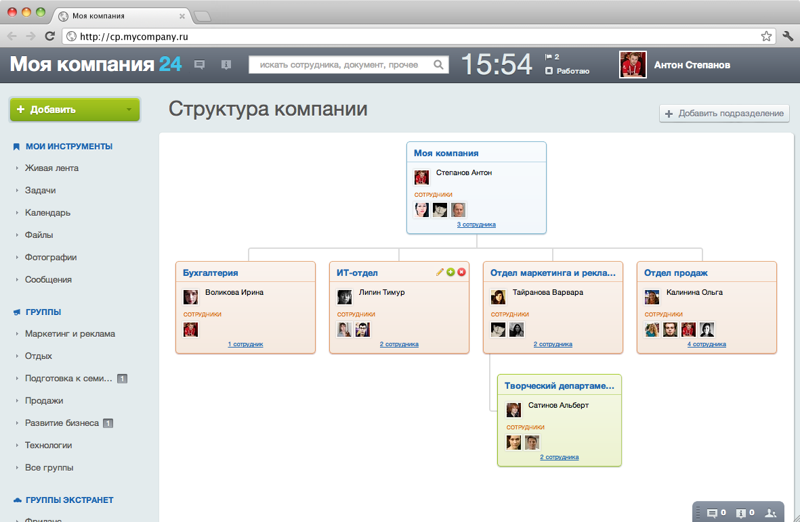
Визуальная структура
функция drag&drop (можно «перетащить» мышкой сотрудника из одного отдела в другой, поменять руководителей отделов, добавить новых сотрудников)
иерархия в структуре используется в управлении задачами, для рабочих отчетов, планерок, в правах доступа
Структуру компании можно проектировать визуально

Slide 44
Список сотрудников

Slide 45
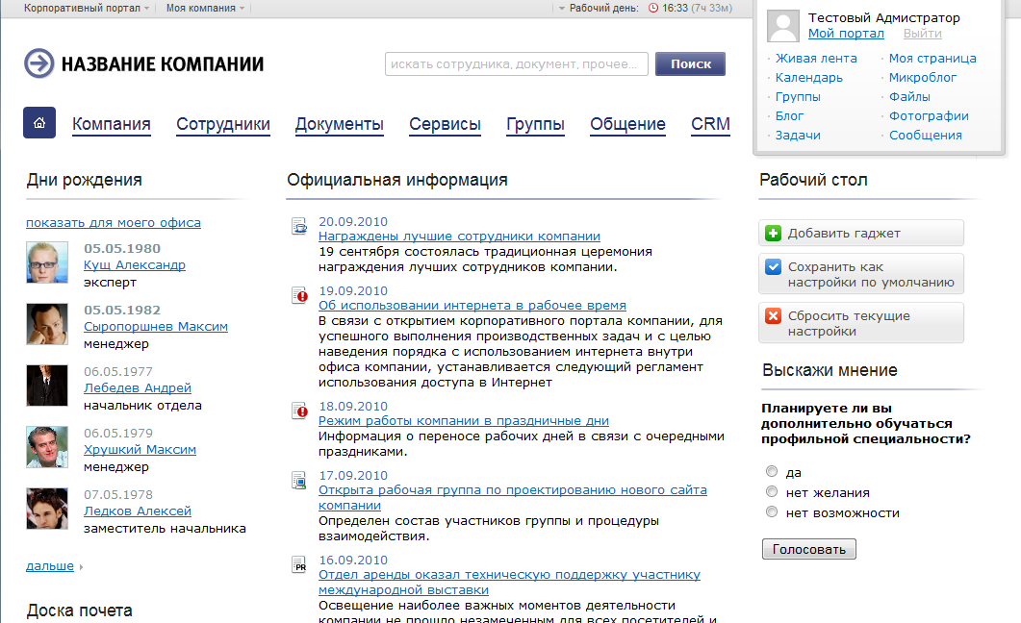
Лента официальных новостей

Slide 46
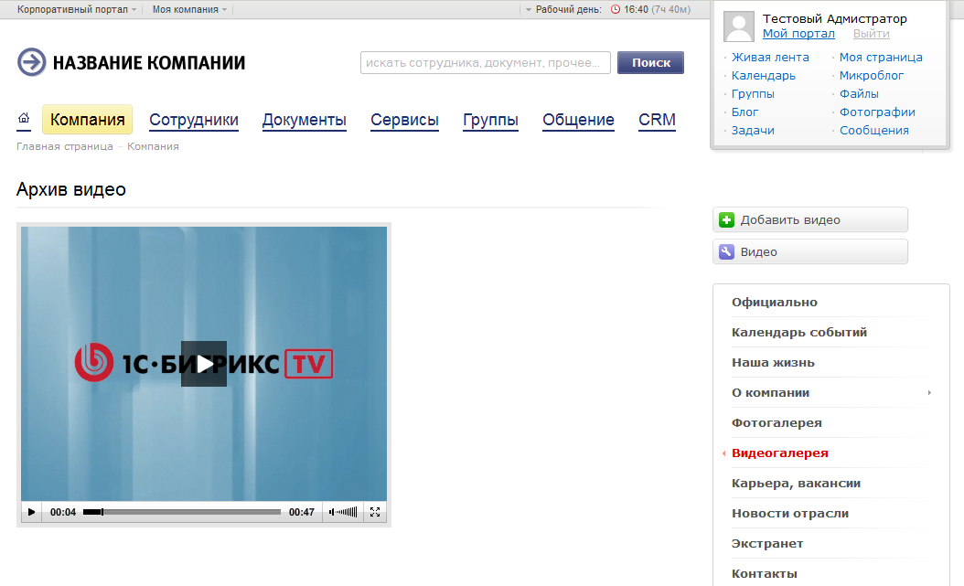
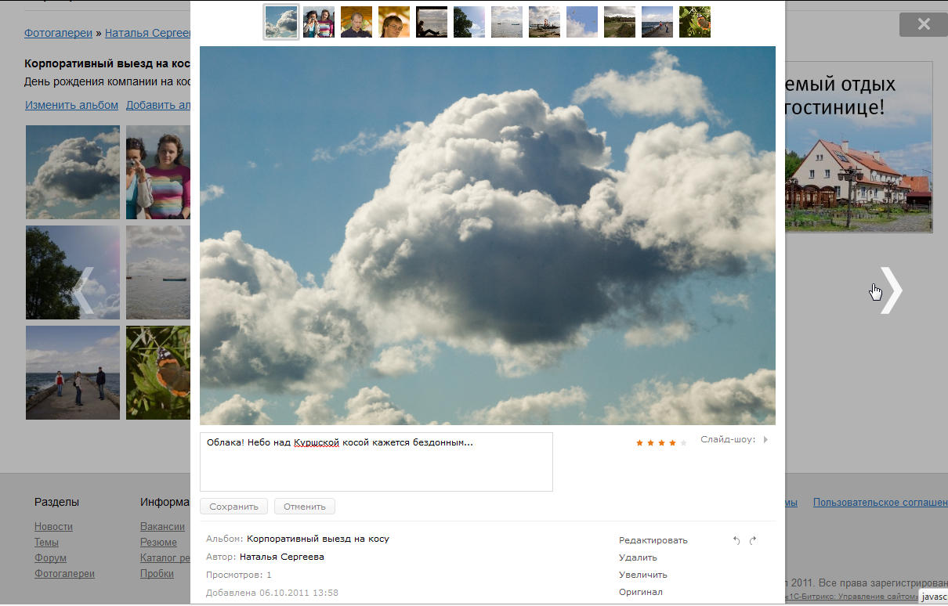
Фото- и видеогалереи компании

Slide 47
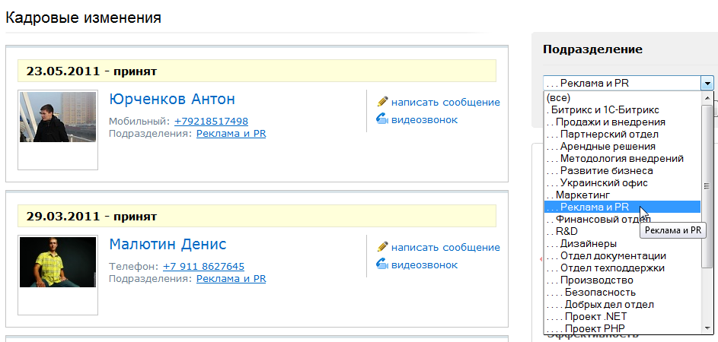
Кадровые изменения

Slide 48
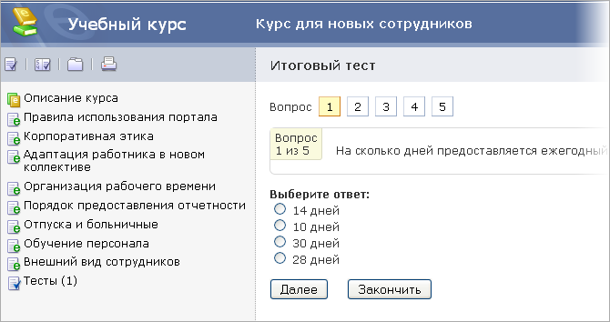
Обучение и сертификация сотрудников

Slide 49
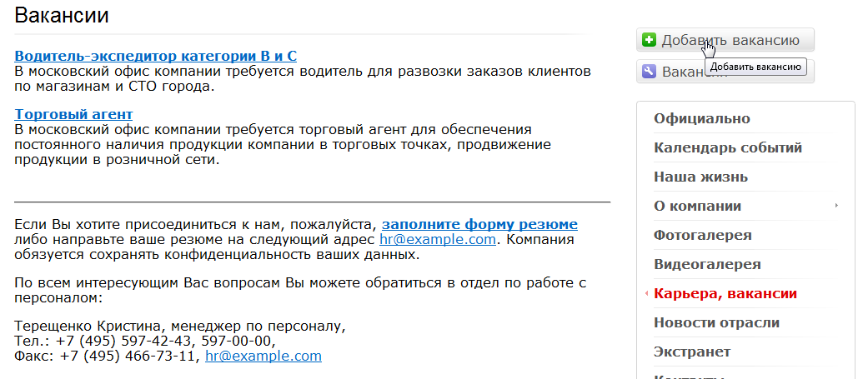
Карьера и вакансии

Slide 50
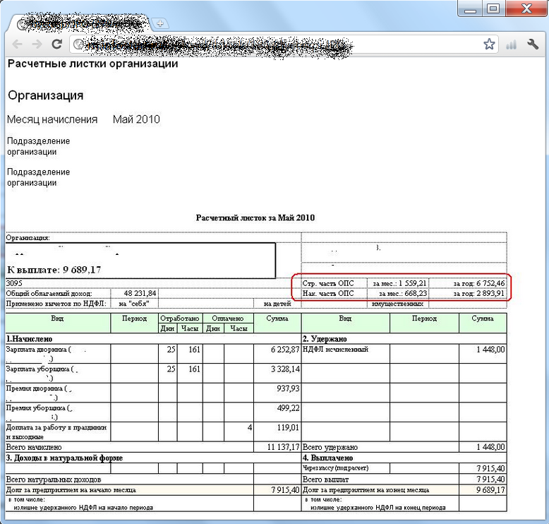
Зарплатные листки и отпуска

Slide 51

Планы и отчеты

Slide 52

Собрания и планерки

Slide 53

Учет рабочего времени

Slide 54

График отсутствий

Slide 55


Рабочие отчеты

Slide 56

Резервирование переговорных

Slide 57

Планировщик событий в календаре

Slide 58

Конструктор отчетов

Slide 59

Автоматизация бизнеса

Slide 60

Бизнес-процессы

Slide 61

Визуальное проектирование
бизнес-процесса

Slide 62

Оплата счета
(пример бизнес-процесса)

Slide 63

Технология Send&Save

Slide 64


Система техподдержки

Slide 65

CRM (Customer Relationship Management)

Slide 66

Что такое CRM?
CRM (Customer Relationship Manager) - система управления взаимоотношениями с клиентами, служит для учета потенциальных и текущих клиентов, а также сделок, произведенных с ними.

Slide 67


CRM

Slide 68


CRM и интернет-магазин
Вы можете быстро интегрировать CRM с интернет-магазином на платформе «1С-Битрикс».
CRM

Slide 69

Возможности CRM в интернет-магазине
загрузка данных о заказах в CRM
регулярный двунаправленный обмен данными между интернет-магазином и CRM
обработка заказов прямо в CRM
объединение в CRM заказов из разных интернет-магазинов
бизнес-процесс для автоматического распределения «лидов» между менеджерами (например, в зависимости от суммы контракта)
«воронка» для оценки эффективности продаж
и многое другое
CRM

Slide 70

Дела в CRM
Дела на первом месте: для контактов, компаний, сделок и лидов
Дела – это: задачи, встречи, звонки, письма
Поддержка удобных сценариев работы с делами: планирование своих дел, выделение приоритетных задач, просмотр плана работ подчиненных
Новый интерфейс просмотра/редактирования сделок, лидов, контактов и компаний
Новые функциональные списки
Улучшенные сценарии работы с email прямо в CRM
Оповещение менеджеров об изменениях
Начинаем работу над мобильной версией CRM

Slide 71

CRM: Сделки
Данные клиента
Блок «Дела»
Информация о сделке
Информация об ответственном

Slide 72



CRM: Письмо клиенту
Контекстный диалог выбора контакта, написать можно любому контакту CRM или
даже на новый email
К письмам и к любым «делам» можно прикреплять файлы, как с компьютера, так из Портала

Slide 73


CRM: Работа с почтой
Менеджер
Почтовый сервис клиента
Клиент
Почтовый сервис компании

Slide 74

CRM: Преимущества работа с почтой через CRM
Менеджеры всю работу (в том числе и с почтой) выполняют в одной программе
Вся переписка всегда доступна в CRM
Любой участник сделки может легко ознакомиться с перепиской по данной сделке через CRM
Руководство всегда в курсе, о чем говорят их менеджеры с клиентами
Можно легко прикреплять к письмам файлы не только с компьютера, но и прямо из Портала.

Slide 75

Конструктор отчетов в CRM
Восемь типовых отчетов:
Выигранные сделки
Доходность по товарам
Объем сделок по контактам
Объем сделок по компаниям
Объем сделок по менеджерам
Ожидаемые продажи
Просроченные сделки
Распределение сделок по стадиям
Возможность создавать любые свои

Slide 76

Веб-формы + CRM
Результаты веб-форм с сайта можно автоматически выгружать в CRM.

Slide 77

Интеграция

Slide 78





Обмен данными с «1С: Зарплата и Управление персоналом»

Slide 79



Импорт данных из внешних источников

Slide 80


Двунаправленная интеграция с Microsoft Office Outlook

Slide 81

Интеграция с Microsoft
Коннектор к MS Exchange Server 2007/2010
Коннектор к MS SharePoint
Интеграция с MS Exchange Web Mail
Улучшенная интеграция с Active Directory и с MS Office

Slide 82


Интеграция с Google
Поддержка форматов CalDAV

Slide 83


Интеграция с Apple

Slide 84

Интерактивные сервисы

Slide 85

Мобильность
Технология BitrixMobile

Slide 86





Мобильный интранет
Живая лента
Управление задачами
Работа с файлами
Мгновенные сообщения
Контакты сотрудников
Рабочие группы
Push-уведомления

Slide 87


«Живая лента»
Следите с телефона за всеми событиями на портале в «Живой ленте»
Будьте в курсе текущих событий в компании, поставленных в группах задач, новых проектов, загруженных файлов, созданных отчетов и прочего
Комментируйте и «лайкайте» все в «Живой ленте», пишите коллегам свои сообщения, отправляйте им фотографии с телефона

Slide 88


Управление задачами
Фильтруйте, «лайкайте» и комментируйте задачи
Принимайте задачи, поставленные вам, ставьте новые коллегам, делегируйте подчиненным и выполняйте любые доступные для выбранной задачи действия
Смотрите - сколько, где и каких задач у вас «горит», какие именно это задачи - важные или не важные. К задачам приложили документы? Откройте и просмотрите их на мобильном

Slide 89


Работа с файлами
Просматривайте документы, презентации и графику прямо с мобильного устройства
Все, что доступно вам по правам на портале: ваши личные файлы, общедоступные файлы компании, файлы коллег и ваших групп.
Открывайте изображения популярных форматов и документы XLS, XLSX, DOC, DOCX, PPT, PPTX.
Найдите быстро нужный документ с помощью встроенного поиска - в текущей папке по заголовкам и названиям файлов.

Slide 90


Push-уведомления
Напишите сообщение коллеге с портала - и он сразу же получит push-уведомление на свой мобильный телефон, если находится вдали от офиса
Загляните к коллеге в профайл - очень быстро найдете его номер и e-mail и прочтете его персональные данные
Вы получите push-уведомления, даже если закроете свое мобильное приложение!

Slide 91


Мгновенные сообщения
Общайтесь с коллегами на портале через мобильное приложение
Самые «свежие» контакты у вас всегда под рукой - наверху
Вы увидите, в онлайне ли коллега и может ли общаться - приложение выводит его статус
Вся переписка хранится в истории, и вы всегда найдете там любое сообщение

Slide 92

Десктопное приложение
корпоративный бизнес-мессенджер
мгновенные уведомления о новых сообщениях, комментариях и лайках
список сотрудников
индикатор, кто в онлайне
запоминает логин пароль
сохраняет историю переписки

Slide 93

Многодепартаментность

Slide 94

Многодепартаментность

Slide 95

Производительность

Slide 96

Веб-кластер
Основные задачи, которые решает веб-кластер:
Обеспечение высокой доступности сервиса (так называемые HA - High Availability или Failover кластеры)
Масштабирование веб-проекта в условиях возрастающей нагрузки (HP - High Performance кластеры)
Балансирование нагрузки, трафика, данных между несколькими серверами.
Создание целостной резервной копии данных для MySQL.

Slide 97

Безопасность

Slide 98

«Панель безопасности»
Оценка уровней безопасности веб-проекта

Slide 99


Технология одноразовых паролей
Ваши сотрудники авторизуются на портале, используя свой логин, пароль и цифровой ключ со своего персонального брелка. Ключ используется только один раз и для каждой авторизации пользователя генерится новый набор цифр.
Технология одноразовых паролей (One Time Password - OTP) с использованием брелков Aladdin eToken PASS позволяет быть однозначно уверенным, что на портале авторизуется именно тот человек, которому выдали брелок.
Корректность работы электронных ключей eToken PASS для системы «1С-Битрикс: Корпоративный портал» подтверждается соответствующим сертификатом компании Aladdin, выданным на основании серии испытаний.

Slide 100


Веб-приложение для генерации
одноразовых паролей (OTP)
Готовое мобильное веб-приложение BitrixOTP, которое включено в модуль «Проактивной защиты», можно скачать бесплатно.
BitrixOTP опубликовано в Apple App Store и Android Market.

Slide 101


Сертификация ФСТЭК
ФСТЭК (России) - Федеральная служба по техническому и экспортному контролю.

Slide 102

Ваш корпоративный портал

Slide 103

Внедрение портала
Коробочное решение
Развертывание и настройка системы
Готовый корпоративный портал

Slide 104


Внедрение за 4 часа

Slide 105
Стоимость редакций
Совместная работа
59 500 руб.
25 пользователей
дополнительные по 700 руб.
Бизнес-процессы
99 500 руб.
25 пользователей
дополнительные по 700 руб.
Холдинг
249 000 руб.
25 пользователей
дополнительные по 700 руб.
* При переходе на старшие редакции нужно приобрести лицензии на необходимое число дополнительных пользователей.

Slide 106


Сравнение редакций
продолжение

Slide 107

Сравнение редакций
продолжение

Slide 108

Сравнение редакций
продолжение

Slide 109

Сравнение редакций
продолжение

Slide 110

Сравнение редакций

Slide 111

Сравнение редакций

Slide 112

Компания «1С-Битрикс» уделяет большое внимание обучению пользователей, качеству технической поддержки.
Все пользователи продуктов «1С-Битрикс», а также некоммерческие пользователи (например, если вы тестируете продукт перед покупкой) могут направить вопрос специалистам технической поддержки и получить квалифицированную консультацию.
Все коммерческие пользователи продукта бесплатно получают 1 год технической поддержки.
Обратиться в Службу технической поддержки можно через сайт «1С-Битрикс»:
www.1c-bitrix.ru/support/

Slide 113

Документация
Комплект справочной информации по продукту включает:
Руководство по установке
Руководство по интеграции
Руководства пользователя
Руководство по конфигурированию
Онлайновая система помощи
API для разработчиков
Windows Help
Контекстная помощь

Slide 114

Обучение
Учебные онлайн-курсы для пользователей
Компания «1С-Битрикс» проводит бесплатное онлайн-обучение и сертификацию пользователей программного продукта «1С-Битрикс: Управление сайтом».
Курсы могут пройти все желающие бесплатно на сайте www.1c-bitrix.ru.
Сертифицированные учебные центры
Авторизованные учебные центры проводят платные учебные курсы в России и СНГ. Расписание ближайших курсов вы найдете на сайте www.1c-bitrix.ru.

Slide 115


Виртуальная лаборатория
Протестируйте продукт перед покупкой
Бесплатная пробная версия на 30 дней
Доступ к демо-порталу на 3 часа

Slide 116




На платформе «1С-Битрикс» работает более 70 000 веб-проектов.
Быстро. Просто. Эффективно.

Slide 117


Тиражные решения

Slide 118

Быстро. Просто. Эффективно.
1С-Битрикс: Управление сайтом
профессиональная система управления веб-проектами для создания:
  корпоративных сайтов
  интернет-магазинов
  информационных порталов
  онлайн-сообществ
  социальных сетей
  и других сайтов
www.1c-bitrix.ru

Slide 119






Тиражные решения
«1С-Битрикс» предлагает тиражные решения, разработанные на основе продукта «1С-Битрикс: Управление сайтом».
Сайт государственной организации
Интернет-магазин
Сайт школы
Сайт конференций
Сайт медицинской организации
Информационный портал

Slide 120




1С-Битрикс: Маркетплейс
В каталоге более 700 готовых веб-приложений для сайтов и корпоративных порталов.
В каталоге представлены бесплатные и коммерческие веб-приложения, которые расширяют возможности продуктов «1С-Битрикс».

Slide 121

Бесплатные семинары
«1С-Битрикс» проводит бесплатные семинары в России и Украине, а также вебинары (онлайн-семинары).
Семинары будут полезны тем, кто планирует разработку сайта, интернет-магазина или корпоративного портала.
Темы семинаров:
создание сайтов и управление контентом
веб-юзабилити
поисковая оптимизация и продвижение сайтов
разработка интернет-магазинов
электронные платежи
интеграция с «1С»
создание корпоративных порталов
управление внутренними коммуникациями
Архангельск
Владивосток
Донецк
Екатеринбург
Казань
Калининград
Киев
Краснодар
Красноярск
Москва
Нижний Новгород
Новосибирск
Пенза
Ростов-на-Дону
Санкт-Петербург
Симферополь
Уфа
Чебоксары
Челябинск
и другие города

Slide 122



Следите за нами!
twitter.com/1C_Bitrix
facebook.com/1CBitrix
www.1c-bitrix.ru

Slide 123

Ответим на ваши вопросы:
8-800-250-18-60
info@1c-bitrix.ru
www.1c-bitrix.ru

